Slide 1

Git / GitHub
Versionnement de projets

Slide 2

Sommaire
De quoi s'agit-il ?
01
Git
02
GitHub

Slide 3

Git
GitHub
Git
Notes:
Le système de fichier propose de manipuler une version abstraite, un modèle aux utilisateurs
Il réalise cette abstraction avec ses moyens techniques sur l'architecture physique existante

Slide 4
Git
GitHub
La gestion de version
Travailler à plusieurs sur un même projet.
Revenir à une version antérieure d’un fichier ou du projet complet (en cas de bugs)
Développer des fonctionnalités plus facilement
Pourquoi gérer des versions ?

Slide 5
Git
GitHub
Concept et histoire
Un logiciel de gestion de versions permet de stocker un ensemble de fichiers en conservant la chronologie de toutes les modifications qui ont été effectuées dessus.
Quelques dates-clés :
90’ : Création de CVS (système de versionning)
Début 2000 : Apache SVN (Subversion)
2005 : Création de GIT par Linus Torvald

Slide 6
Git
GitHub
Pourquoi Git ?
Décentralisé
permet de commencer à travailler tout de suite (pas de serveur requis).
Très rapide
parce que décentralisé
“Relativement” simple
gestion des branches, création, fusion…
Mais il existe d’autres gestionnaires de versions:
SVN (centralisé)
CVS (centralisé)
Mercurial (décentralisé)
Bazaar (décentralisé)...
Les avantages

Slide 7
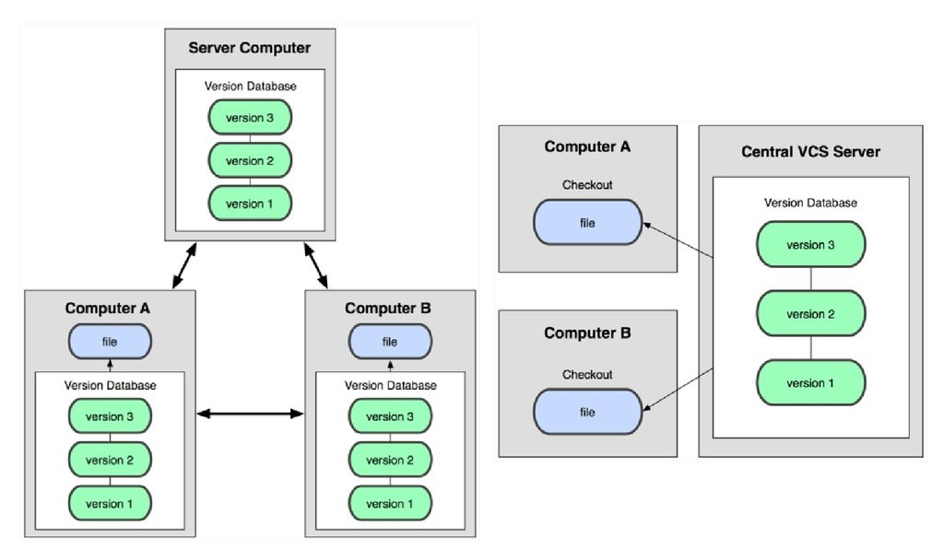
Git
GitHub
Centralisé VS Décentralisé
Décentralisé
Centralisé

Slide 8
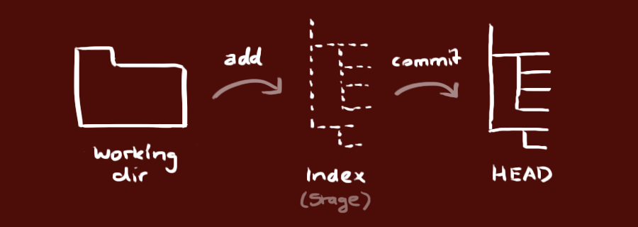
Git
GitHub
Base de fonctionnement
The 3 states
Tu fais une modification dans ton répertoire de travail
Tu ajoutes (add) tes fichiers à l’index (snapshots de tes fichiers)
Lorsque ton projet est dans un état “propre” (nouvelle fonctionnalité ou sous partie complète fonctionnelle), tu fais un commit qui va sauvegarder ton projet dans l’état où il se trouve dans ton index grâce à un id et un commentaire.
Concernant tes fichiers, Git gère 3 “arbres” principaux :
Répertoire de travail
Index (stage)
HEAD

Slide 9
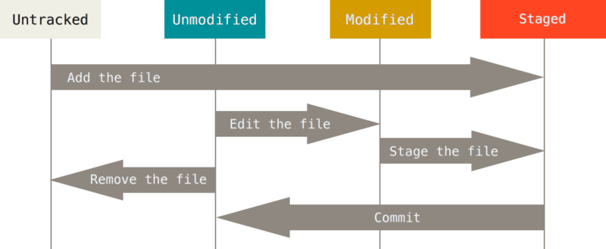
Git
GitHub
Base de fonctionnement
Les fichiers dans le répertoire de travail ne peuvent avoir que 2 états :
Tracked
Untracked (non suivis par Git)
Les fichiers “tracked” peuvent avoir 3 états :
Modified (modifiés mais pas ajoutés à l’index)
Unmodified (commités)
Staged (modifiés et ajoutés à l’index)
Status

Slide 10
Git
GitHub
Les commandes indispensables
Une commande très importante permet de connaître le statut actuel de ton repository :
> git status
quels sont les fichiers qui n’ont pas été indexés (untracked)
quels sont les fichiers modifiés ou supprimés et dont ces changements n’ont pas été versionnés (modified)
quels sont les conflits

Slide 11
Git
GitHub
Les commandes indispensables (suite)
De plus, tu peux voir la liste des modifications effectuées précédemment grâce à :
> git log
Use et abuse de ces commandes !

Slide 12
Git
GitHub
Les commandes indispensables (suite)
init
add
commit
status
checkout
branch
push
pull
merge
clone
remote
log
diff
stash
reset
revert
config
fetch

Slide 13
Git
GitHub
Les branches
Définition
Par convention la branche principale d’un projet se nomme main . (anciennement master).
Elle DOIT TOUJOURS être pleinement FONCTIONNELLE !
Ensuite, on distingue les branches qui sont destinées à toujours exister
(ex. : recette, dev, release, preprod…)
Et celles qui sont amenées à disparaître (ex. : bugfix, fonctionnalités temporaires, User Story…)

Slide 14
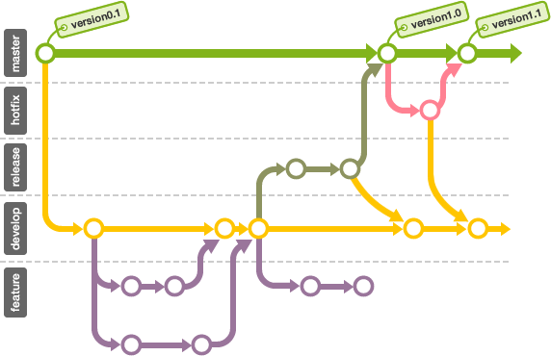
Git
GitHub
Workflow
Par où commencer ?
Ce schéma est un exemple de workflow, non celui utilisé durant la formation.

Slide 15

Git
GitHub
GitHub
Notes:
Le système de fichier propose de manipuler une version abstraite, un modèle aux utilisateurs
Il réalise cette abstraction avec ses moyens techniques sur l'architecture physique existante

Slide 16
Git
GitHub
GitHub, qu’est ce que c’est ?
Service web de gestion de version, créé en 2008
Basé sur Git
Modèle gratuit pour des dépôts publics/privés (open-source) et payant pour des fonctionnalités avancées
Attention à la confusion Git/GitHub ! Ça n'est pas la même chose.
Il existe d’autres services faisant la même chose :
Bitbucket
Gitlab
…

Slide 17
Git
GitHub
Fonctionnalités
Véritable réseau social des développeurs
Suivi de projets
Suivi de personnes
Création d’équipes
Services pour les projets
Wiki
Page web
Suivi de problèmes
Intégration de services externes

Slide 18
Git
GitHub
Fork
GitHub incite au fork, c’est à dire à copier un projet (open-source), à l’installer sur son propre compte GitHub et à le modifier selon ses besoins
Une pull-request (demande de contribution) peut être réalisée facilement, si besoin, vers le dépôt du contributeur initial

Slide 19
Git
GitHub
Conclusion
Avantages :
le système de branches permet de basculer du dev d’une feature à une autre très facilement et sans interférence
tout est décentralisé en local, pas besoin de connexion serveur pour gérer les fusions de branches
algos de fusion très efficaces
commits rapides
Contraintes :
commandes peu intuitives au premier abord
nécessité de s’entendre sur un workflow

Slide 20
Git
GitHub
Ressources
Git :
https://git-scm.com/docs
http://rogerdudler.github.io/git-guide/index.fr.html
https://openclassrooms.com/courses/gerez-vos-codes-source-avec-git
GitHub :
https://openclassrooms.com/courses/gerer-son-code-avec-git-et-github/qu-est-ce-que-versionner-son-code
Git workflows :
http://www.nicoespeon.com/fr/2013/08/quel-git-workflow-pour-mon-projet/
https://makina-corpus.com/blog/metier/2014/un-workflow-git-efficace-pour-les-projets-a-moyen-long-terme

Slide 21
MERCI
pour votre participation.
C’est à vous maintenant.
Des questions ?
Des remarques ?

Slide 22
Atelier :
https://wildcodeschool.github.io/workshop-git/

